Slide 1
『融客月报』
—— 二级市场（2017年5月）

Slide 2
1.本月宏观概况
2.本月市场动向分析
3. 展望
4. 公司主要业务

Slide 3
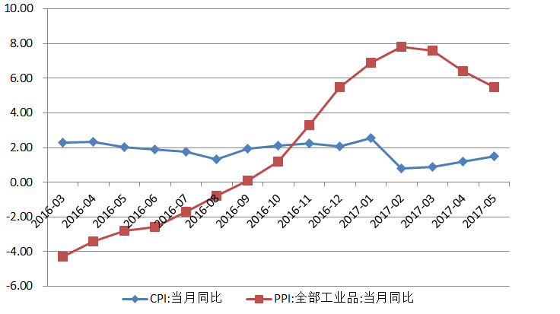
CPI、PPI
5月CPI同比上涨1.5%，涨幅较上月扩大0.3个百分点，主要原因是非食品价格上涨的因素导致；PPI同比上涨5.5%，涨幅比上月收窄0.9个百分点，同比连续第三个月回落，5月PPI涨幅收窄主要是受钢铁、有色、煤炭等上游行业产品价格回落影响。

Slide 4
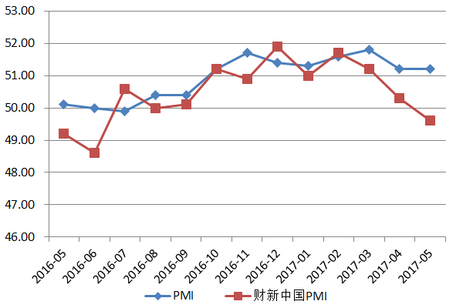
PMI
5月制造业PMI为51.2%，与上月持平，高于去年同期1.1个百分点，连续8个月位于51.0%以上的扩张区间，制造业继续保持平稳增长的发展态势。5月财新中国PMI录得49.6，较4月回落0.7个百分点，是11个月以来首次落入临界点以下，显示制造业运行状况死活由扩张转为收缩，值得警惕。

Slide 5
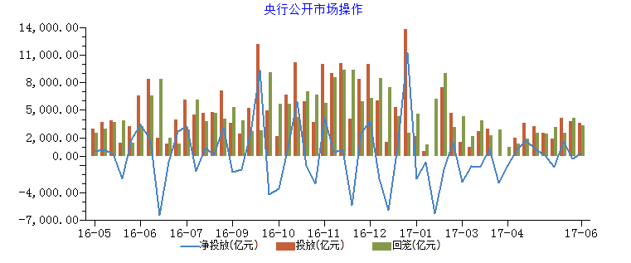
央行公开市场操作
在金融去杠杆大背景下，流动性依然需要呵护。5月央行公开市场操作净投放200亿元，虽数量有所下降，但是央行在5月操作的MLF以及监管层的频繁发言，稍微稳定市场温和去杠杆的预期。

Slide 6
1.本月宏观概况
2.本月市场动向分析
3. 展望
4. 公司主要业务

Slide 7
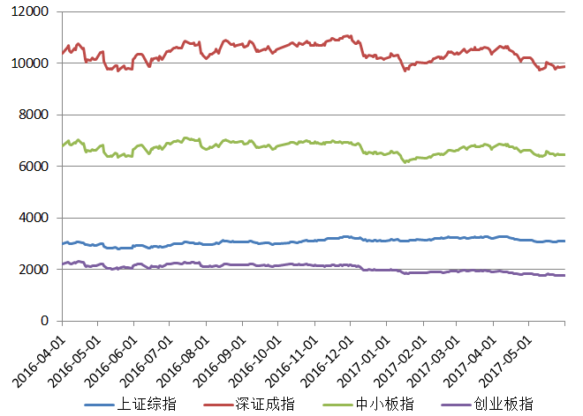
市场概况
5月上证跌幅1.19%，收3117.18点，创业板跌幅4.70%，收1763.73点。5月份以来，A股进入调整模式，上证指数一路下挫甚至逼近3000点这一整数大关。上证总市值距上证指数年内高点3295点时期一度缩水超过4万亿元。市场低迷，信心严重匮乏，交易量也不断萎缩。绝大多数股票随波逐流，跟随指数震荡下跌，部分股票再创股灾以来新低。

Slide 8
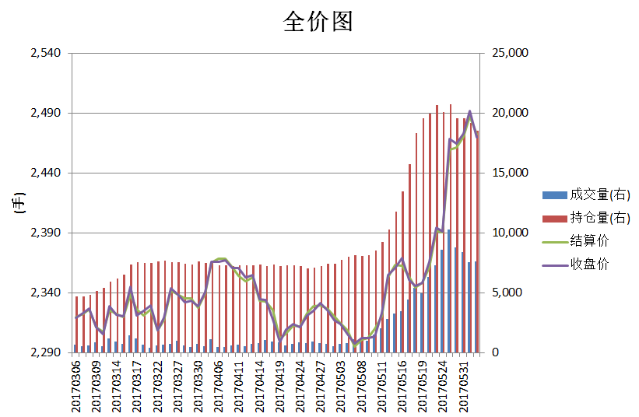
股指期货
5月上证50股指期货价格走势平稳向上，成交量和持仓量出现小幅下跌。

Slide 9
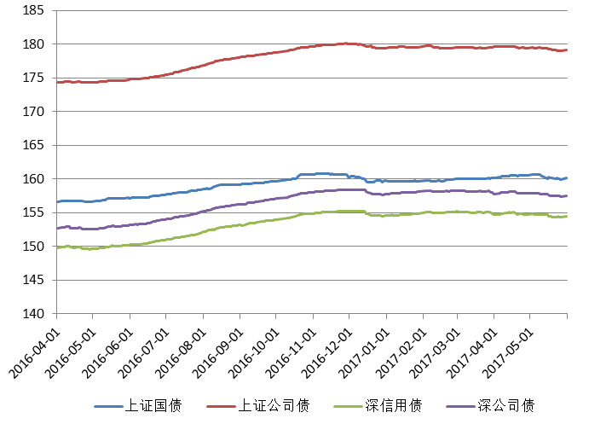
债市指数
4月以来，随着银监会监管政策的不断加码对于银行资金空转的严查，债市受到较大的流动性冲击。5月资金紧张，同业存单量跌价升，带动短端利率上行，债市延续调整格局。从当前时间点来看，一方面，高频的经济数据表明，国内经济的周期高点可能已过，基本面将逐渐利好债市；另一方面，监管政策逐渐加码，债市抛售的流动性冲击依然不小。

Slide 10
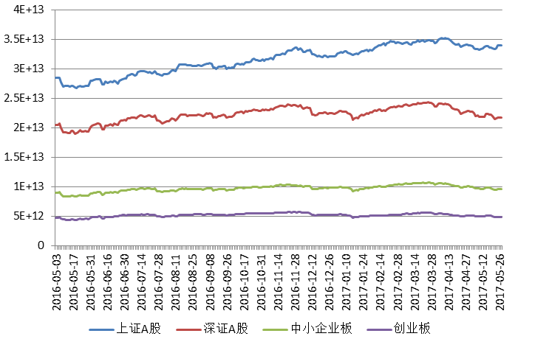
沪深市值统计
截至5月底，两市总市值近55.77万亿,较上月底跌2.1409%，其中上证市值34.05万亿，深市市值21.72万亿。

Slide 11
全市场解禁规模
2017年A股全市场解禁市值将达到29103.5亿元，较2016年增长约26.67%。
具体来看，除了5月、6月和11月的解禁市值稍弱于2016年的同期水平之外，其余9个月份全部超过2016年同期解禁水平，将给市场带来不小的冲击。5月解禁市值为1895.51亿元。

Slide 12
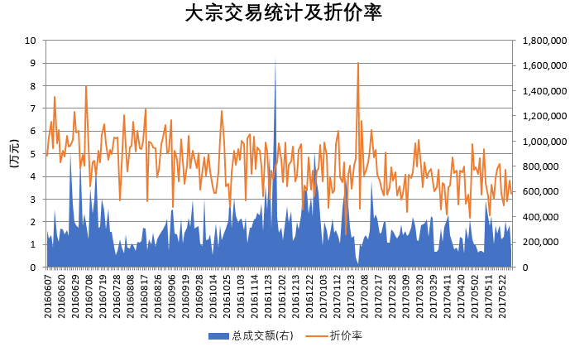
大宗交易统计及折价率
5月沪深两市大宗交易成交1263笔，总金额519.49亿元，截至5月25日，5月大宗交易共产生1227笔交易，折价交易占比近8成，平均折价率3.72%；5月27日，证监会发布减持新规，其中针对通过大宗交易的“过桥减持”，明确了出让方、受让方的减持数量和持股期限要求，两市大宗交易在减持新规下迅速降温。

Slide 13
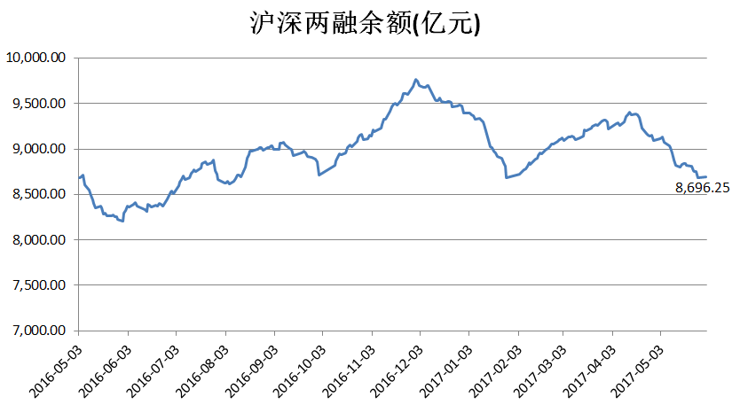
融资融券余额
至5月底，沪深两市两融余额8696.25亿元，较上月底跌4.36%。

Slide 14
本月两市市值前十
沪市 | 市值（亿） | 深市 | 市值（亿）
601398.SH工商银行 | 18,137.3660 | 002415.SZ海康威视 | 2,445.6493
601939.SH建设银行 | 14,247.6585 | 000333.SZ美的集团 | 2,335.4027
601857.SH中国石油 | 13,626.7567 | 000002.SZ万科A | 2,307.1006
601288.SH农业银行 | 11,432.9251 | 002352.SZ顺丰控股 | 2,247.0536
601988.SH中国银行 | 10,733.9162 | 000651.SZ格力电器 | 2,050.1611
601318.SH中国平安 | 8,158.7288 | 000858.SZ五粮液 | 1,817.5089
601628.SH中国人寿 | 7,525.0238 | 001979.SZ招商蛇口 | 1,585.5610
600028.SH中国石化 | 7,427.3667 | 000001.SZ平安银行 | 1,579.6778
600036.SH招商银行 | 5,571.1734 | 000617.SZ中油资本 | 1,348.1874
600519.SH贵州茅台 | 5,564.2025 | 000725.SZ京东方A | 1,344.2816

Slide 15
本月涨幅居前个股
证券代码 | 证券简称 | 月涨幅（%） | 总市值（亿元） | 题材
300649.SZ | 杭州园林 | 330.1075 | 35.8400 | 新股上市
603505.SH | 金石资源 | 321.7069 | 54.5520 | 新股上市
300643.SZ | 万通智控 | 223.2633 | 40.0200 | 新股上市
603896.SH | 寿仙谷 | 171.1191 | 62.9939 | 新股上市
300647.SZ | 超频三 | 167.7519 | 41.4480 | 新股上市
603488.SH | 展鹏科技 | 135.8696 | 54.1632 | 新股上市
300653.SZ | 正海生物 | 135.8412 | 31.8480 | 新股上市
603320.SH | 迪贝电气 | 130.2098 | 32.9200 | 新股上市
603501.SH | 韦尔股份 | 125.6182 | 94.8896 | 新股上市
603787.SH | 新日股份 | 124.8705 | 44.2680 | 新股上市

Slide 16
本月涨幅居前个股
鲁丰环保（002379）：鲁丰环保科技股份有限公司是一家大型综合性铝板带箔加工企业, 4月28日，*ST鲁丰发布公司2016年年报及一季报称，公司2016年实现归属于上市公司股东的净利润为1415.06万元，同比增长111.95%，实现扭亏为盈。同时预计2017年上半年将实现归属于上市公司股东的净利润为2800万元至3150万元，同比增长285.75%-333.97%。业绩大幅改善叠加摘帽概念，在市场较为弱势的背景下，股票受资金追捧，表现抢眼。5月涨幅49.15%。
石化机械（000852）：中石化石油机械股份有限公司是亚洲最大、世界先进的油用钻头制造基地，5月份新能源可燃冰概念股有所表现，考虑到可燃冰储量丰富，未来有改变全球能源供给的可能性，长期来看相关上市公司或将大幅受益。石化机械作为可燃冰概念股，被市场关注，5月涨幅明显达35.19%。

Slide 17
本月跌幅居前个股
证券代码 | 上市公司 | 月跌幅（%） | 总市值（亿元） | 板块
600592.SH | 龙溪股份 | -46.9097 | 40.1551 | 制造业
002807.SZ | 江阴银行 | -46.6005 | 220.9193 | 金融业
002761.SZ | 多喜爱 | -44.7818 | 36.4440 | 制造业
000736.SZ | 中房地产 | -43.7222 | 41.4288 | 房地产业
600139.SH | 西部资源 | -43.4626 | 52.0908 | 制造业
002802.SZ | 洪汇新材 | -42.6887 | 39.3660 | 制造业
600735.SH | 新华锦 | -42.0444 | 45.1943 | 制造业
002797.SZ | 第一创业 | -41.6367 | 327.4744 | 金融业
000635.SZ | 英力特 | -40.9091 | 45.3116 | 制造业
002248.SZ | *ST东数 | -39.2989 | 20.2332 | 制造业

Slide 18
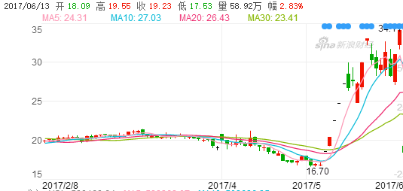
事件评论
北京科锐配电自动化股份有限公司是一家从事12kV配电及控制设备的研发、生产和销售的企业.其主要产品包括箱式变电站、永磁机构真空开关设备、环网柜等.公司为“国家火炬计划重点高新技术企业”、“北京市高新技术企业”,公司技术研发中心被认定为“北京市级企业技术中心”.公司自成立起即从事配电及控制设备的开发与生产,是国内最早从事配电自动化设备开发与生产的企业之一,在行业内处于领先地位。近期北京科锐宣布将在雄安新区设立子公司的消息被游资发掘，该子公司业务主攻雄安地区的输配电业务。作为雄安概念的又一牛股连续表现，5月涨幅超过50%。

Slide 19
主要券商观点
自4月中旬以来,A股市场进入了一轮调整,6月正处于底部构筑期,此时对于减持行为的限制,有助于市场信心构筑。如果从定增解禁的角度考虑,新规的发布对A股稳定可谓是“及时雨”。
自4月金融监管升级以来，5月金融监管继续发力。4月以来市场的调整是在久攻3300点未果、叠加情绪周期进入极值区间后难以继续上扬而发生的，金融监管/去杠杆带来的对风险偏好以及市场资金的影响使得本轮调整的幅度加大，并且持续时间也可能延长。
从6月中旬开始，随着银监会现场检查告一段落和银行MPA考核准备临近结束，金融监管带来的负面情绪冲击开始出现边际削弱，此后流动性迎来边际改善，风险偏好将会提升。
在监管层主导去杠杆等多项措施下，内地与香港两地股市差距扩大。恒生指数已连升五个月；沪指则是原地踏步。MSCI将于6月公布是否把A股纳入中国指数及新兴市场指数的决定，如果纳入A股，很可能是今年A股市场最大的反弹契机。由于流动性忧虑并未完全消除、基本面情况不佳，如果A股未获纳入，指数接下来恐怕欲振乏力。
5月
中性
谨慎看多
谨慎看多
中性
4月
谨慎看多
谨慎看多
谨慎看多
中性
3月
谨慎看多
谨慎看多
谨慎看多
谨慎看多
Notes:
19

Slide 20
1. 本月宏观概况
2. 本月市场动向分析
3. 展望
4. 公司主要业务

Slide 21
宏观经济数据解读
5月多项数据表现缺乏亮点，工业生产价格指数小幅回落至5.5%但不改平稳趋势；通胀延续温和，PPI-CPI剪刀差继续收窄；流动性依然紧平衡，M2增速10.3%仍在下行，创9个月来新低；5月用电量、新增贷款等数据的表现也不乐观； 5月我国出口同比增长6.7%，较4月回升1.7%；进口同比增长14.8%，与上月持平。出口、投资、消费这 “三驾马车” 表现均低于此前市场预期。
经济数据的疲弱导致多家外资投行下调了中国经济增长预期，同时也引发了货币政策走向的争论，市场上降息降准的预期升温，但是否该进行降息降准仍有分歧。

Slide 22
展望
上证指数从3295点下跌以来，指数连续调整近10周。6月5号、7号、8号市场有所反弹，6月8号上证指数重新站上3100点。近期监管层采取的相关措施一定程度上缓解了市场的悲观情绪。减持新规发布，扩大了减持监管范围，限制重要股东减持。监管层同时放缓了IPO发行节奏，端午节后IPO发行家数以及募集资金明显下降。虽然市场短期处于反弹趋势，市场成交量仍然较为低迷，6月6号两市成交量一度创四个月以来新低。交易层面看，除了上证50有所表现外，其余板块大多随指数窄幅震荡，整体赚钱效应较差。量能的萎靡也预示着市场反弹力度有限，在市场风险偏好仍然较低的背景下，指数后期大概率将在3100点附近反复震荡。

Slide 23
1. 本月市场情况概况市场
2. 本月市场动向分析
3. 展望
4. 公司主要业务

Slide 24
Pre-IPO财务顾问及财务投资
我们的财务顾问团队依托自身专业背景及资源整合优势，根据客户需要，站在客户的角度为客户的投融资、资本运作、资产及债务重组、财务管理、发展战略等活动提供的咨询、分析、方案设计等服务。包括的项目有：投资顾问、融资顾问、资本运作顾问、资产管理与债务管理顾问、企业战略咨询顾问、企业常年财务顾问等。
我们的投资团队依托自身专业背景和独特判断，根据行业发展和市场趋势，对目标企业和目标项目，进行各种形式的专业投资。财务投资包括：股权投资、固定收益投资等。
Notes:
24

Slide 25
Pre-IPO财务顾问及财务投资
 | 需求 | 服务内容 | 服务对象 | 受托人角色 | 理想委托人 | 管理效益
1 | 财经顾问 | 立足资本市场的产业、行业咨询 机构与个人的投融资策略咨询 机构与个人的财务管理咨询 | 机构、个人 | 财经顾问 | 具有相当资产规模的机构及个人，信任专业机构的服务 | 通过顾问服务，得到优质及合适的系统化咨询建议
2 | 专题调查 | 收集相关的政策和信息 可行性研究与可行性报告 提供备选的项目个案 | 机构、个人 | 专题调查实施方 | 目的和预算明确的需要专题调查的机构及个人，认可专业机构的时间价值 | 目的明确、时间保证，效果突出
3 | 上市顾问 | 尽职调查、企业重组咨询、商业计划书 行业分析及市场需求预测、盈利预测 推荐法定中介机构并帮助企业沟通 | 机构、个人 | 上市顾问 | 有可能成为上市公司的公司实际控制人 | 提供专业经验，帮助企业选择最优方案，节约时间、节约费用
4 | 股权投资 | 旨在上市的股权项目安排 议价及选择合适投资方式 退出安排及投资项目效益评估 | 机构、个人 | 直投或基金管理人 | 有股权投资偏好和需求，愿意接受一定风险收益比 | 利用专业经验及行业资源，选择性价比合适的项目进行投资，突出投资的安全性、流动性、盈利性。
5 | 专户管理 | 封闭式运作证券专户 专业进行资产配置与管理 定期报告跟踪分析 | 机构、个人 | 直投或基金管理人 | 有专户管理的偏好和需求，愿意接受一定风险收益比 | 注重专业经验与执行纪律，理性获得稳定的管理效益
6 | 私募基金 | 组建各种形式的私募基金 根据目标运作及管理基金 基金的定期报告及到期清算 | 机构、个人 | 直投或基金管理人 | 有参与基金投资的偏好和需求，愿意接受一定风险收益比 | 利用专业经验及资源整合优势，用基金的方式，取得投资的最优效益
Notes:
25

Slide 26
Post-IPO财务顾问及财务投资
上市对于企业和股东仅是发展的一个里程碑，对接资本市场后，企业和股东需要适应更高的监管要求、更完善的公司治理、更复杂的资本运作。我们针对此类需求，整合了服务资源，将财务顾问和财务投资作为载体，致力为客户提供定制化的市值管理服务。
我们的财务顾问团队依托自身专业背景及资源整合优势，根据上市公司及其股东的需要，提供投融资、资本运作、资产及债务重组、财务管理、发展战略等活动提供的咨询、分析、方案设计等服务。包括的服务有：上市公司再融资、股权激励、并购、股权融资、市值维护、战略投资等。
我们的投资团队依托自身专业背景和独特判断，根据市值管理的各项需求，设计投资结构，进行各种形式的市值管理投资。包括：并购投资、再融资投资、战略投资、固定收益投资等。
Notes:
26

Slide 27
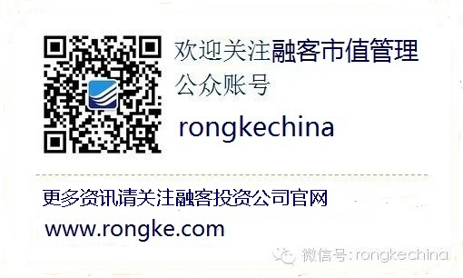
联系我们
公司地址：上海市东湖路70号东湖宾馆3号楼3楼
公司电话：8621—54668032—602
公司传真：8621—54669508
网址：http://www.rongke.com

